Slide 1




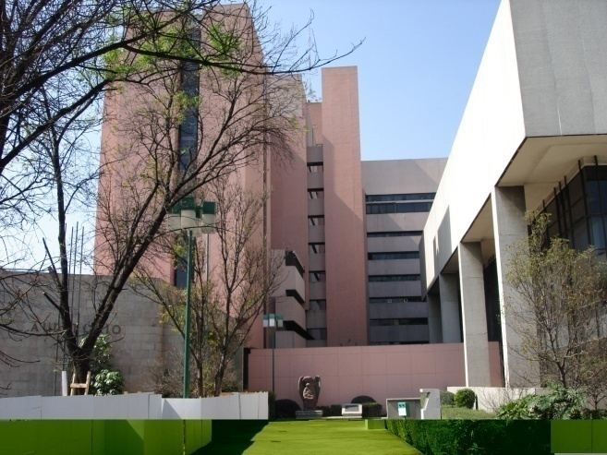

SESION CONJUNTA:
ACADEMIA NACIONAL DE MEDICINA/ ACADEMIA MEXICANA DE CIRUGIA
TERAPIA ENDOVASCULAR
¿HASTA DONDE HEMOS LLEGADO?
ACAD.DR. GUILLERMO CAREAGA REYNA.
CIRUJANO CARDIOTORACICO.
DIRECTOR GENERAL DE UMAE, HOSPITAL GENERAL “DR. GAUDENCIO GONZALEZ GARZA”, CMN “LA RAZA” IMSS.

Slide 2

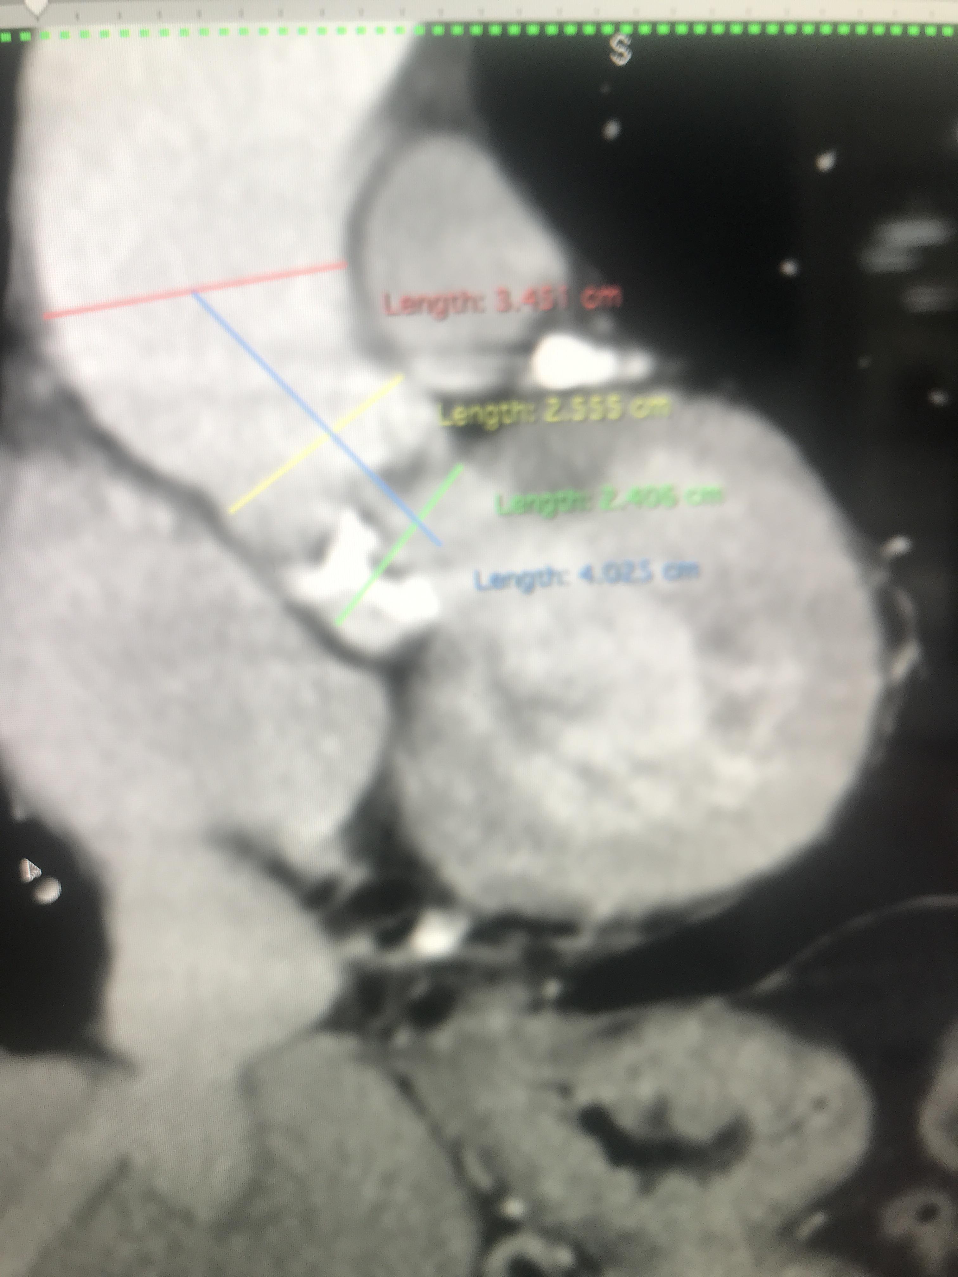
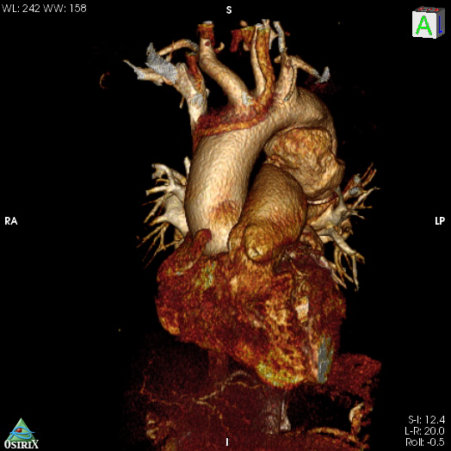
TERAPIA ENDOVASCULAR
¿HASTA DONDE HEMOS LLEGADO?
Durante muchos años el laboratorio de hemodinámica fue el lugar de diagnóstico, mientras que la sala de operaciones era el sitio de tratamiento.
Ahora, el laboratorio de imagen: ecocardiografía, resonancia magnética (RNM), tomografía computarizada, etc; es el sitio de diagnóstico, y el tratamiento primario invasivo se realiza con mayor frecuencia en el laboratorio de hemodinámica.
TÍTULO

Slide 3
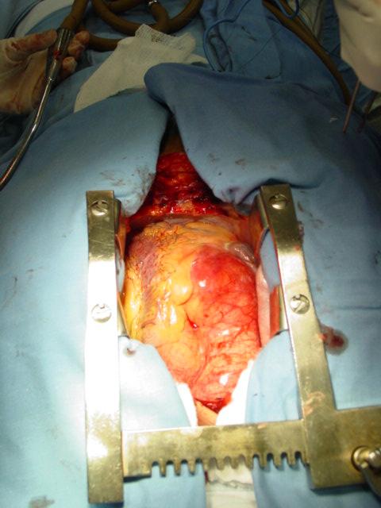
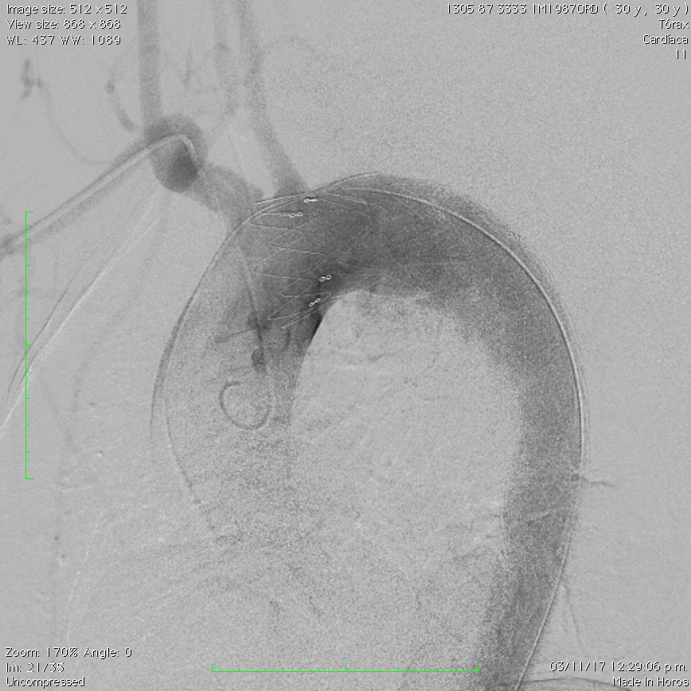
TERAPIA ENDOVASCULAR
¿HASTA DONDE HEMOS LLEGADO?
Propósito:
Ofrecer menor riesgo
Recuperación más temprana
Nueva opción para casos fuera de tratamiento quirúrgico convencional
TÍTULO

Slide 4
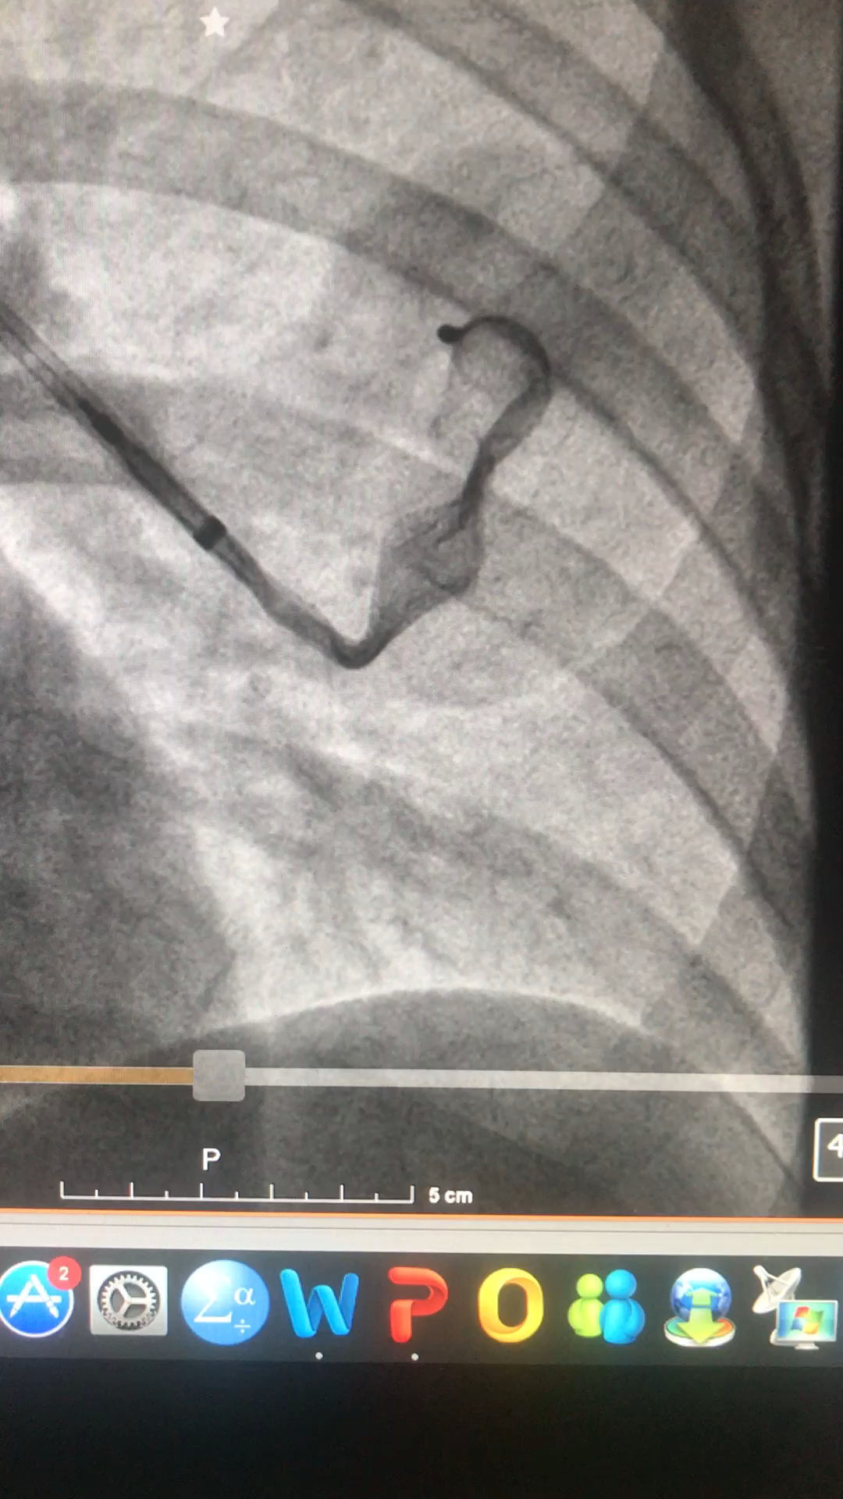
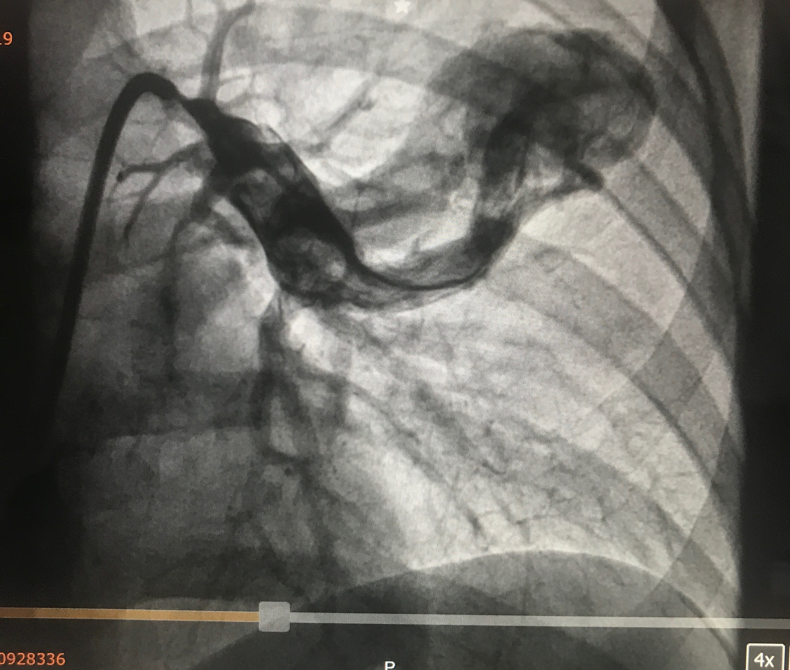
TERAPIA ENDOVASCULAR
¿HASTA DONDE HEMOS LLEGADO?
Antecedentes:
Stephen Hale (1733): Presión invasiva
Siglo XIX (Finales): medición de presiones intracavitarias (Chaveaux en Francia, Carmona en México en 1894)
Forssman (1929): autocateterismo y fluoroscopia en AD
Carlos Adalid HCM (1930): Tesis cateterismo cardiaco (México)
Dotter y Judkins (1964): angioplastia luminal
Rashkind y Miller (1966): atrioseptostomía
Singer (1982): aortoplastía en el lactante
Ledesma (1984): aortoplastía en LA
Rashkind (1988): cierre percutáneo de PCA
TÍTULO

Slide 5
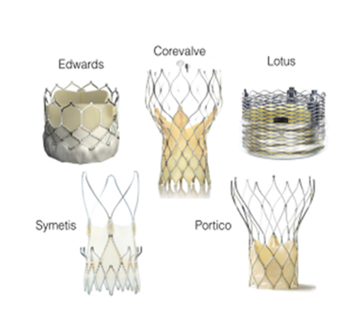
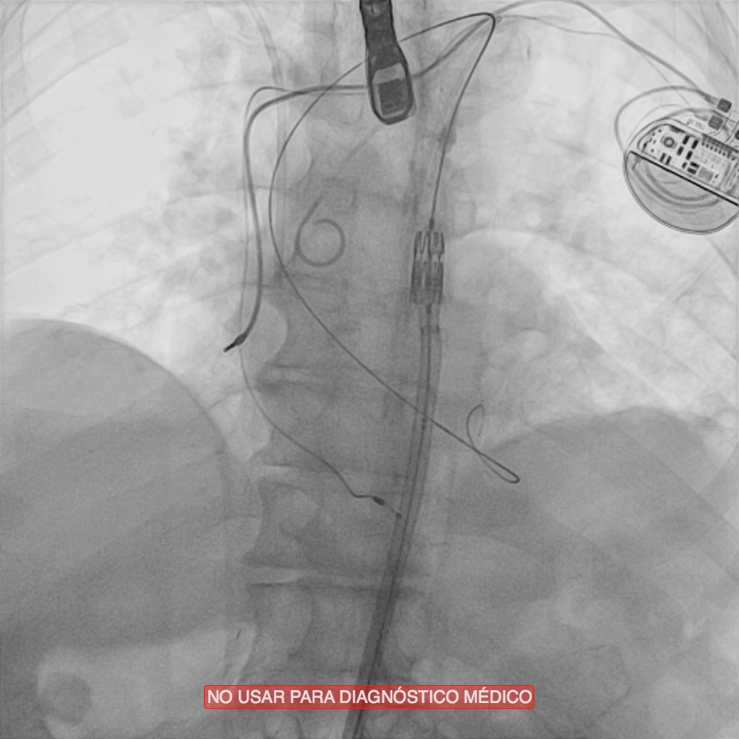
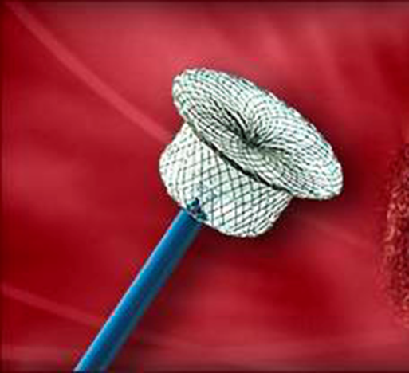
TERAPIA ENDOVASCULAR
¿HASTA DONDE HEMOS LLEGADO?
Posibilidades de tratamiento endovascular:
Cierre de defectos estructurales (PCA, CIA) o posquirúrgicos (fuga paravalvular)
Apertura de tabique interauricular (Rashkind)
Valvulotomías
Angioplastia con balón
Implante de férulas endovasculares “stents”
Trombolisis transcateterismo
Biopsias endomiocárdicas
Extracción de cuerpos extraños
Implante de dispositivos temporales o permanentes (marcapasos, TAVI, ECMO)
TÍTULO

Slide 6
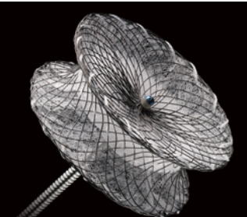
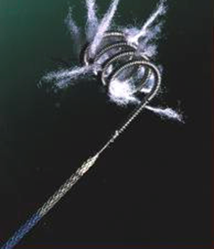
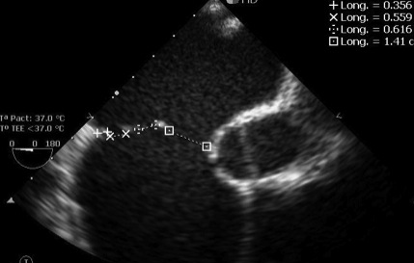
TERAPIA ENDOVASCULAR
¿HASTA DONDE HEMOS LLEGADO?
Cardiopatías congénitas:
Cierre de defectos septales (CIA, FOP, CIV)
Cierre de PCA
Fístulas coronarias o colaterales
Patología valvular (EVP, EAo)
Obstrucciones vasculares (CoAo, Estenosis de arterias pulmonares).
TÍTULO

Slide 7
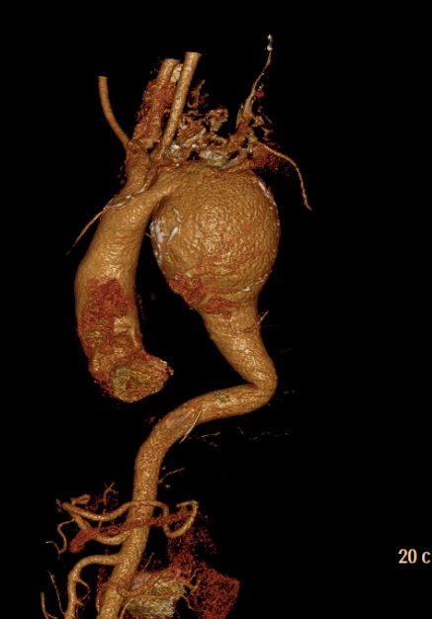
TERAPIA ENDOVASCULAR
¿HASTA DONDE HEMOS LLEGADO?
Patología de la arteria aorta:
Aneurisma de Ao: 5-10% de los pacientes varones > 65 años y conlleva una implícita amenaza para la vida.
Aorta torácica: además de los aneurismas degenerativos, otras enfermedades graves como disección tipo B aguda, úlcera
penetrante, hematoma intramural, traumatismos, pseudoaneurismas, las disecciones de tipo B crónicas, fístulas aortobronquiales o aortoesofágicas.
Tratamiento quirúrgico con moderado beneficio y posibilidades de acuerdo a diferentes series de mortalidad del 4-40% y paraplejía de hasta el 18%.
TÍTULO

Slide 8
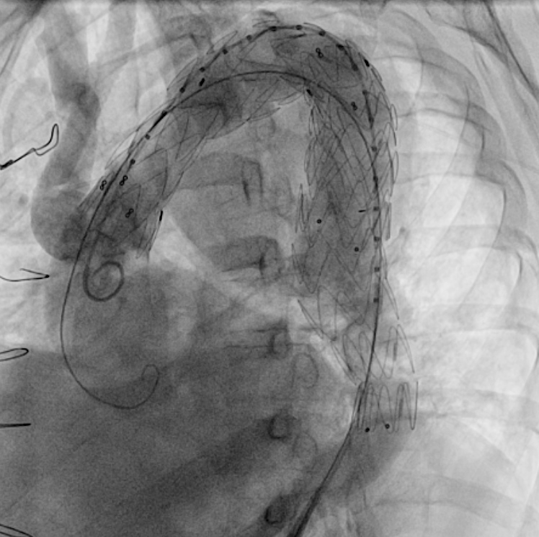
TERAPIA ENDOVASCULAR
¿HASTA DONDE HEMOS LLEGADO?
Patología de la arteria aorta:
En 1986 Nicolai Volodos, cirujano ucraniano: primera reparación endovascular de un pseudoaneurisma de Ao torácica descendente, con endoprótesis «casera». Su publicación en ruso en 1988 no alcanzó el eco esperado.
Juan Carlos Parodi se le atribuye la primera experiencia clínica en la reparación endovascular de aneurismas de la aorta abdominal en 1990.
En 1994, un radiólogo americano: Michel Dake, et al publicaron su primera serie de pacientes con lesiones de Ao torácica descendente tratados con endoprótesis «caseras».
Desde entonces se calcula que se han implantado más de 10.000 endoprótesis torácicas comercializadas en todo el mundo (unas 400 en España).
TÍTULO

Slide 9
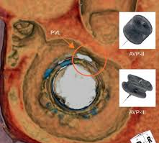
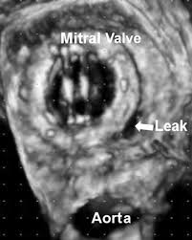
TERAPIA ENDOVASCULAR
¿HASTA DONDE HEMOS LLEGADO?
Corrección de defectos posoperatorios:
Fuga paravalvular mitral: incidencia 7-17%. La mayoría son asintomáticos
Un 3% pueden desarrollar insuficiencia cardíaca, hemólisis o una combinación de ambas.
Mayo Clinic: 381 pacientes, recibieron tratamiento por fuga paravalvular mitral, entre 1995 y 2015. Tratamiento percutáneo 195 y, 186 tratamiento quirúrgico. Edad promedio: 66 ± 12 años.
El éxito técnico resultó superior con cirugía (95.5% vs. 70.1%; p<0.001) y los eventos adversos fueron menores en el tratamiento endovascular (22.5% vs. 7.7%; p < 0.001). La mortalidad intrahospitalaria fue del 3.1% para el tratamiento endovascular vs 8.6% para la cirugía (p=0.027). La endocarditis activa, la falla renal crónica y las calcificaciones del anillo mitral fueron predictores significativas de muerte intra hospitalaria.
La tasa de re intervenciones fueron similares en ambos grupos (11.3% vs. 17.2% en el grupo percutáneo y quirúrgico, respectivamente; p=0.10).
Alkhouli M et al. J Am Coll Cardiol Intv 2017;10:1946–56
Ivisoy A et al. Türk Göğüs Kalp Damar Cerrahisi Dergisi 2014;22(1):160-162
Kliger Ch, Ruiz CE. Rev Esp Cardiol 2014; 67(8): 593-596
TÍTULO

Slide 10
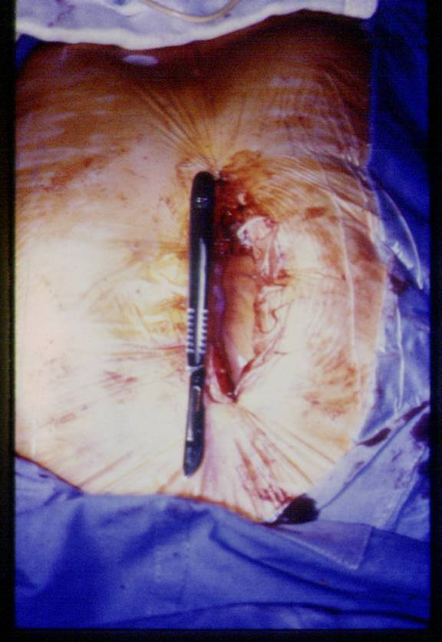
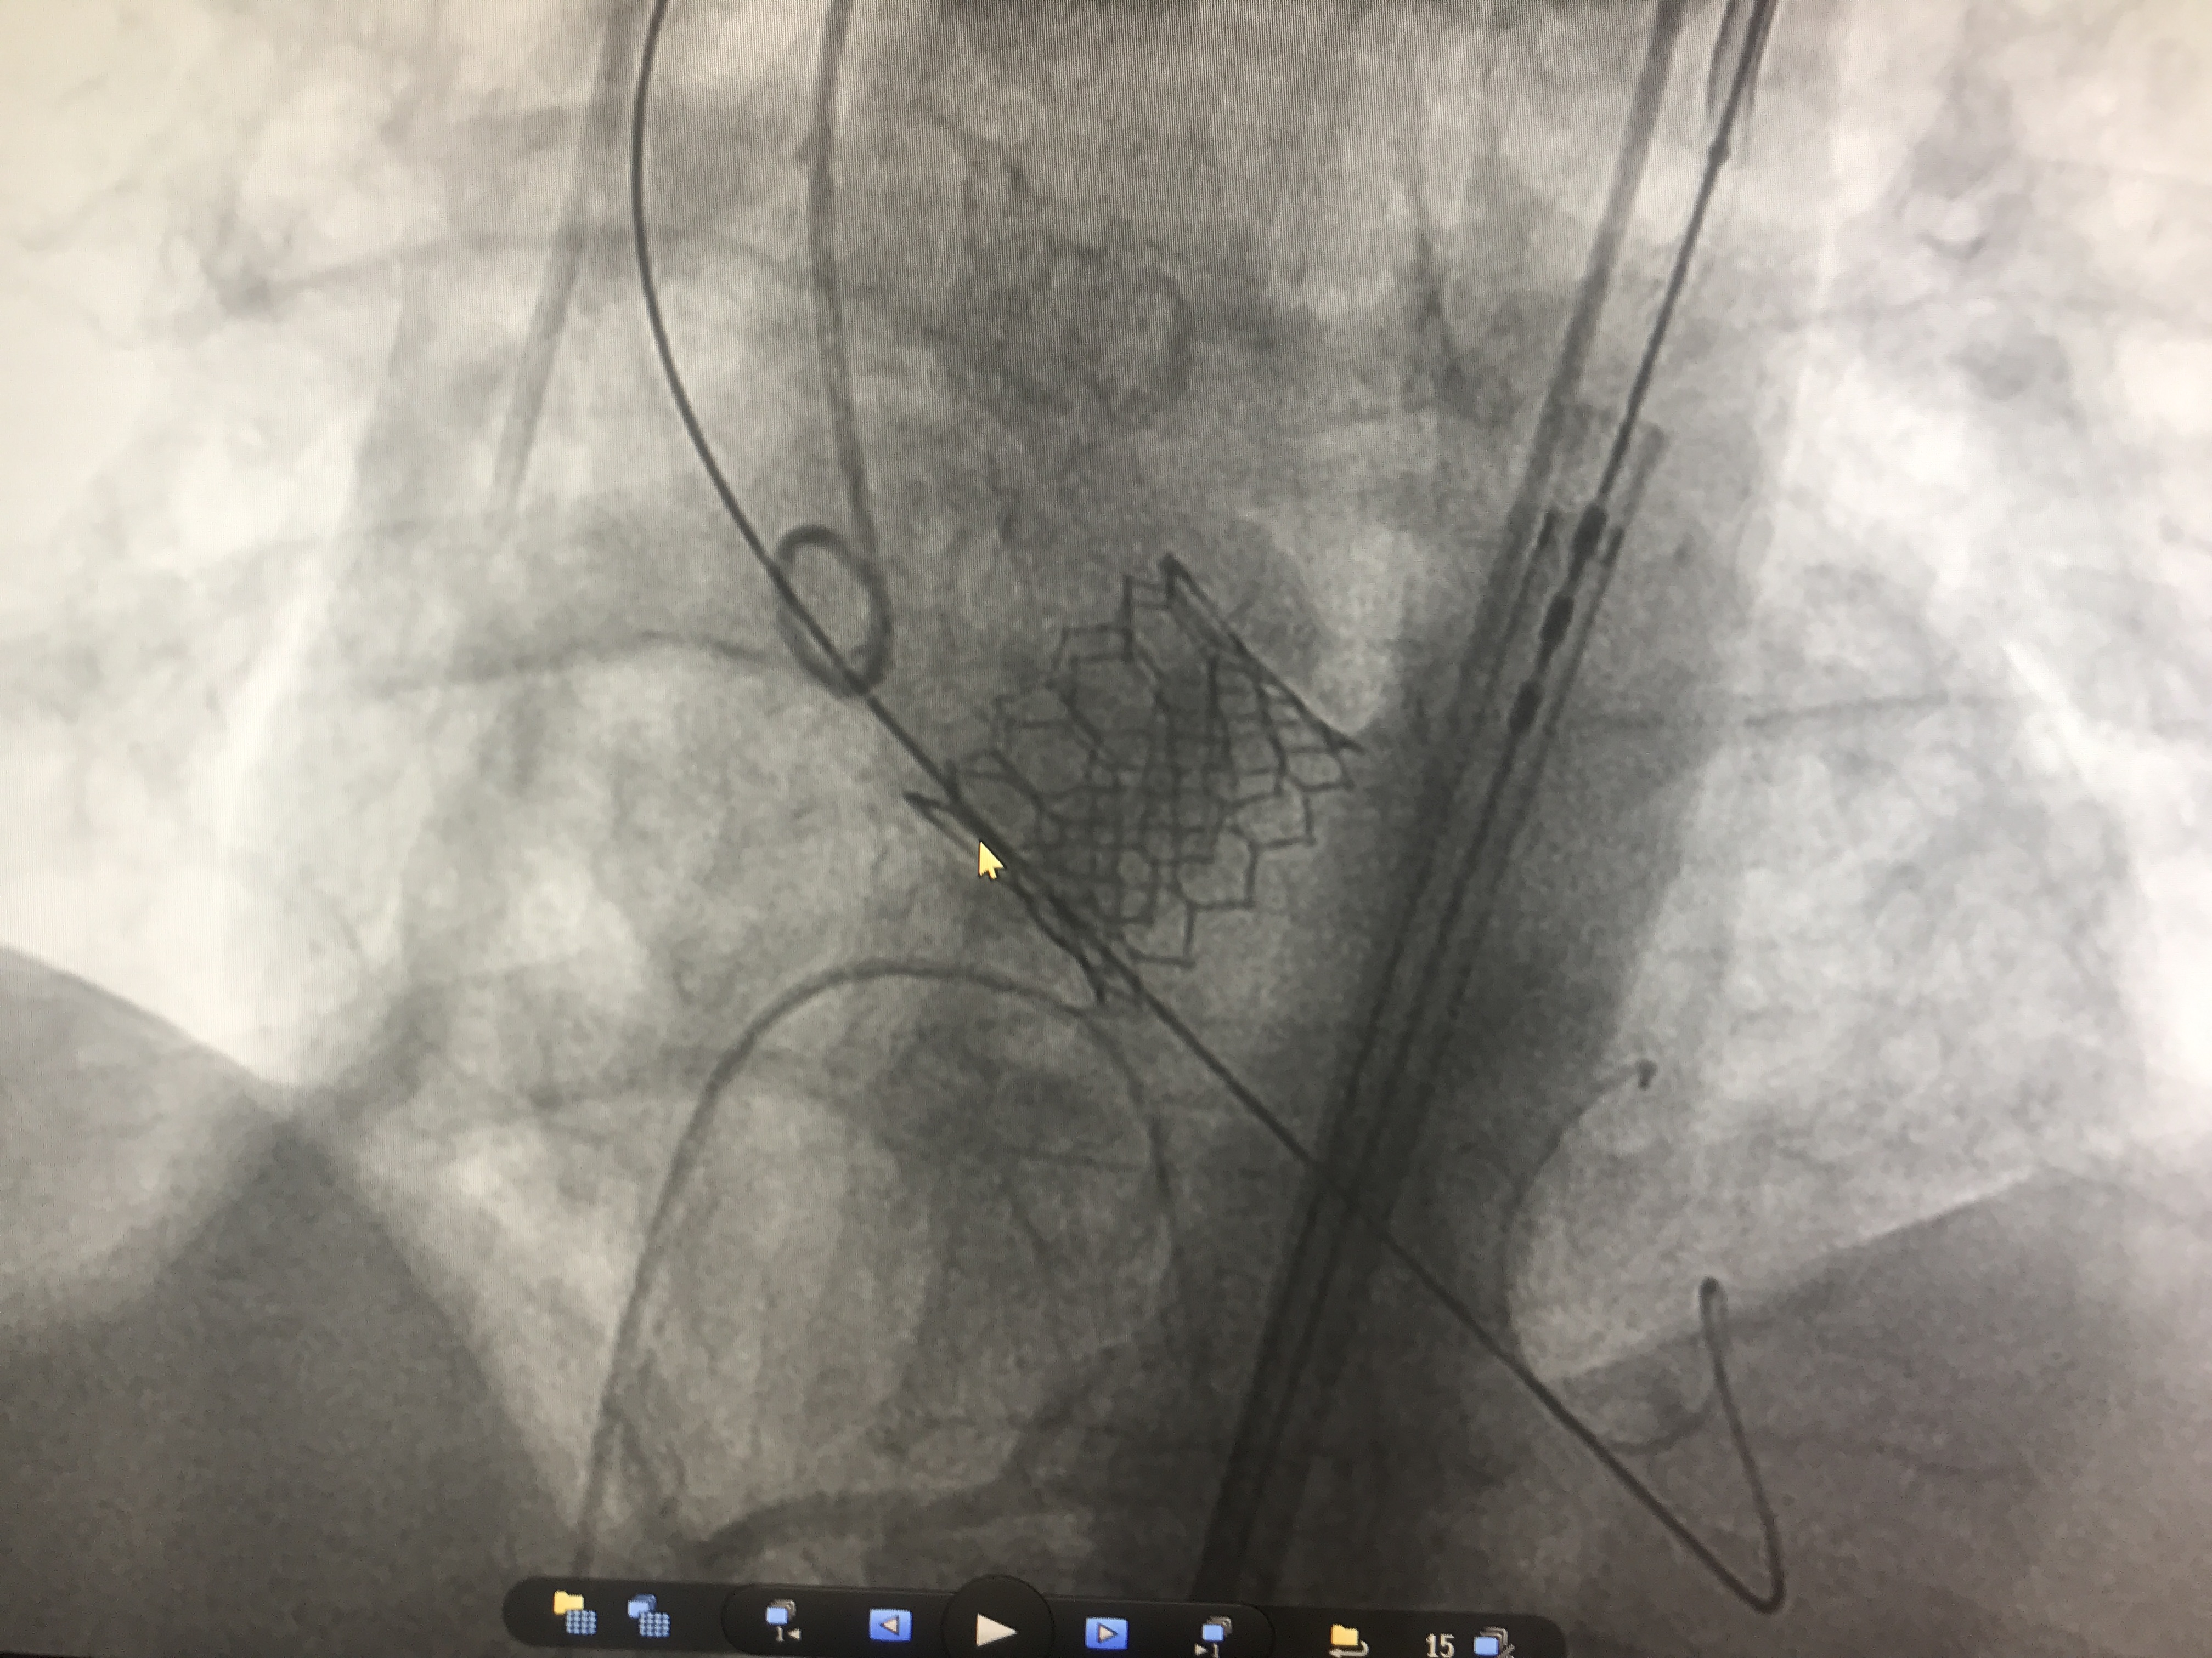
TERAPIA ENDOVASCULAR
¿HASTA DONDE HEMOS LLEGADO?
Patología valvular aórtica
Cirugía valvular Ao: mortalidad hospitalaria de 2% - 5%, incrementa al 5-10% cuando se asocia a RVM.
↑ Mortalidad: disfunción ventricular izquierda, cirugía cardiaca previa o diabetes.
En los casos con EAo severa rechazados para cirugía, la dilatación percutánea una alternativa.
Cirugía de invasión mínima
En 1985, Alain Cribier realizó los primeros casos de Valvuloplastía Aórtica.
En 2002, Cribier realizó el primer implante de una prótesis valvular aórtica a través de catéter
Vahanian A, Alfieri O, Al-Attar N, et al. Eur Heart J. 2008;29:1463-70.
Hernández MA, Careaga G, Argüero R.Rev Mex Cardiol. 2006;17:92-100.
Jung B, Cachier A, Baron G, et al. Eur Heart J. 2005;26:2714-20.
Esparza J, Careaga G, Argüero R. Cir Cir. 2000;68:229-33.
Cribier A, Eltchaninoff H, Bash A, et al. Circulation. 2002;106:3006-8.

Slide 11
TERAPIA ENDOVASCULAR
¿HASTA DONDE HEMOS LLEGADO?
HISTORIA DE IMPLANTE DE VÁLVULAS TRANSCÁTETER (TAVI)
Andersen en 1992 con un modelo porcino
Bonhoffer en 2000 con una válvula pulmonar en humanos
Cribier en 2002 primer válvula aórtica se realizó por vía anterógrada.
2012 Primer prótesis implantada en México
TÍTULO
Sabate M, et al .Rev Esp Cardiol. 2013;66(12):949–958.
Rodríguez-Durán LE, et al. 2015

Slide 12
TERAPIA ENDOVASCULAR
¿HASTA DONDE HEMOS LLEGADO?
TÍTULO
Careaga-Reyna G, et al. Cir Cir 2017;85(5):375-380

Slide 13
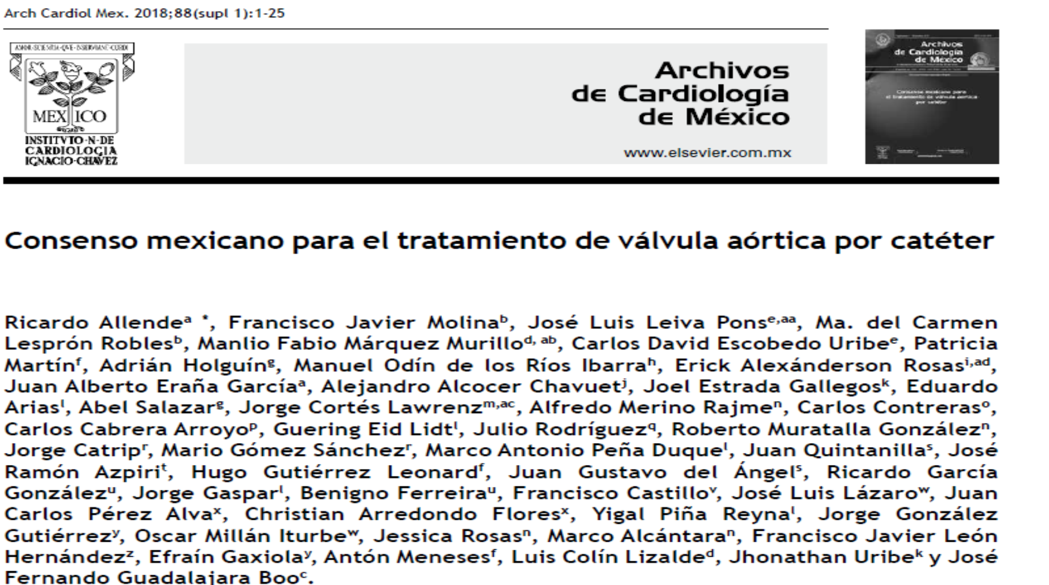
TERAPIA ENDOVASCULAR
¿HASTA DONDE HEMOS LLEGADO?
TÍTULO
Allende R, Molina FJ, Leiva-Pons JL y cols. Arch Cardiol Mex 2018; 88 (supl I): 1-25.

Slide 14
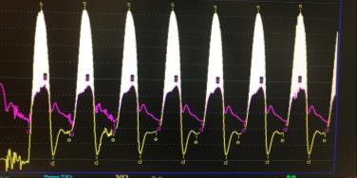
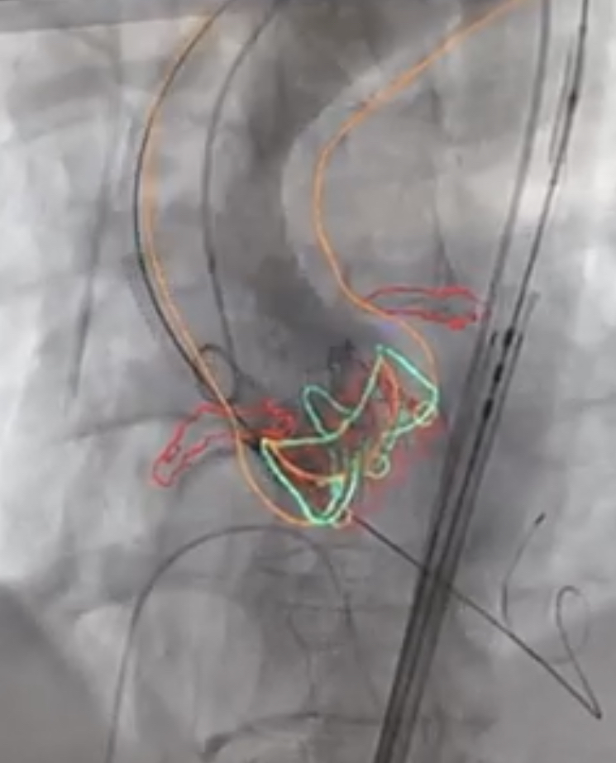
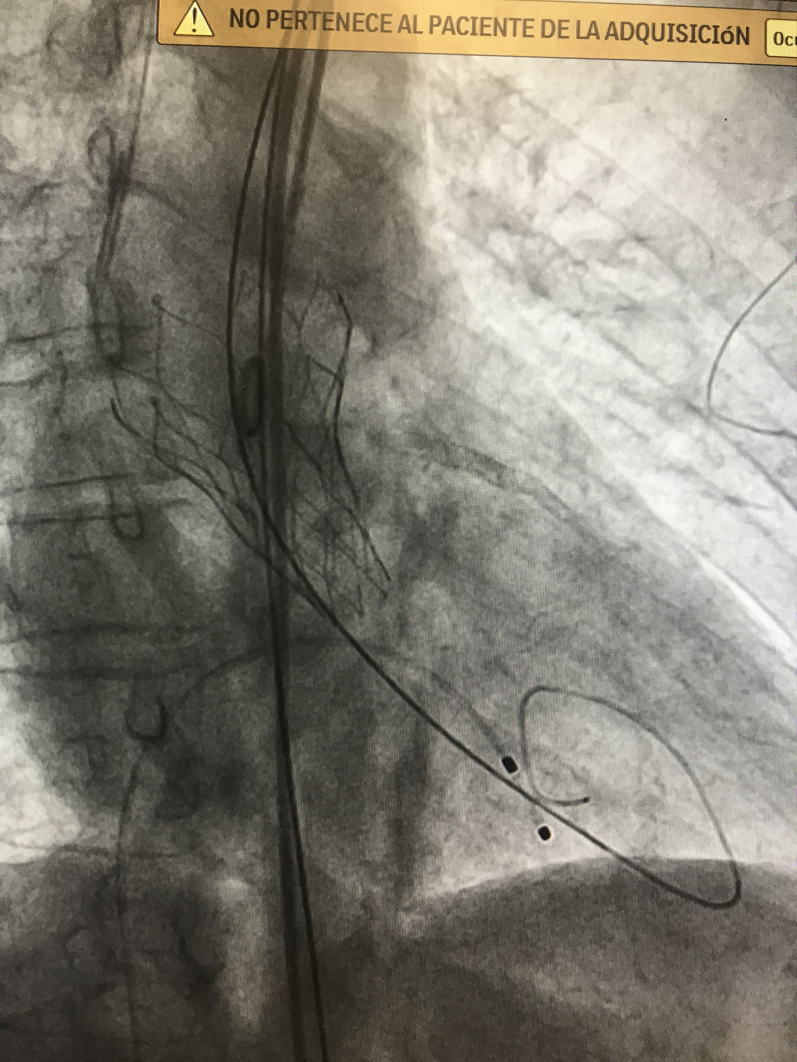
UMAE Hospital General “Dr. Gaudencio González Garza” CMN “La Raza”
TERAPIA ENDOVASCULAR
¿HASTA DONDE HEMOS LLEGADO?
Experiencia Actual
7-Nov-2014 al 5 Julio-2019
28 Pacientes
  26 Válvulas Aórticas / 2 “Valve in Valve” tricuspídea (uno de ellos, el primer caso en México el 25 de agosto de 2016).
  Once mujeres y 17 varones.
  Edad Promedio 75.34 ± 8.31 años (rango 50- 89 años)
  Paciente de 50 años de edad, con aorta en porcelana y antecedente de radioterapia
  Con ICP adicional: 7
  Revascularización coronaria Qx: 1
  QX Fallida: 1
Lázaro-Castillo JL, Careaga-Reyna G. 2019

Slide 15
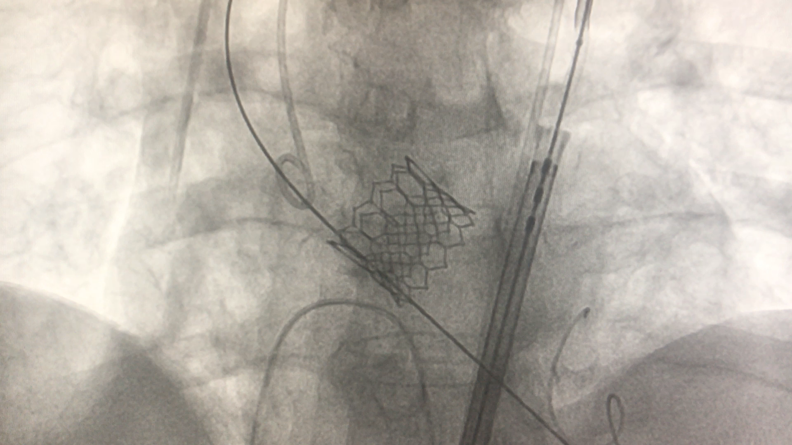
TERAPIA ENDOVASCULAR
¿HASTA DONDE HEMOS LLEGADO?
Experiencia Actual
7-Nov-2014 al 5 Julio-2019
TÍTULO

Slide 16
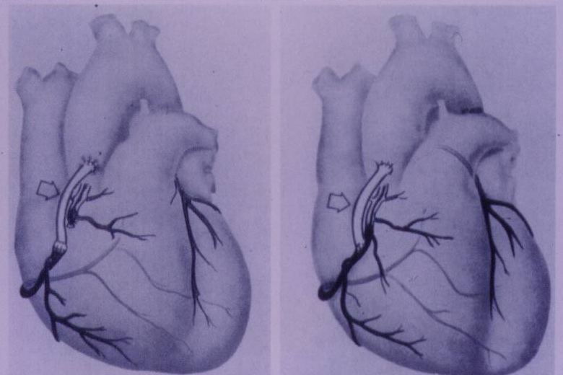
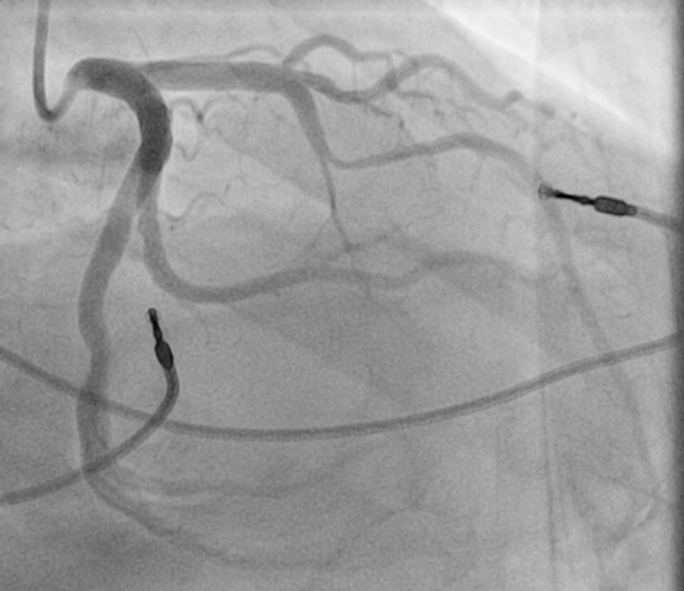
TERAPIA ENDOVASCULAR
¿HASTA DONDE HEMOS LLEGADO?
Cardiopatía isquémica:
Objetivos de la revascularización:
Disminuir la incidencia de infarto del miocardio.
Disminuir la incidencia de muerte súbita.
Mejorar la calidad de vida
Mejorar la función ventricular
Eagle KA. Circulation 1999; 100: 1464-1480.
Careaga G y cols. Gac Med Mex 2002;138: 133-137.
TÍTULO

Slide 17
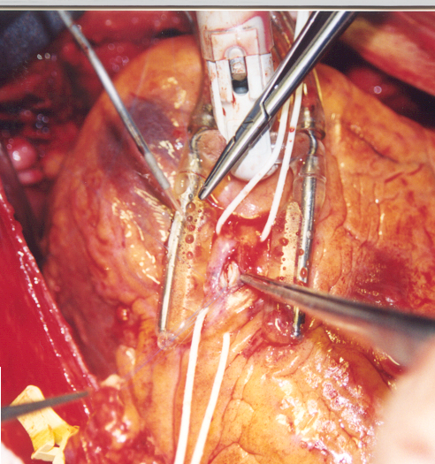
TERAPIA ENDOVASCULAR
¿HASTA DONDE HEMOS LLEGADO?
INDICACIONES GENERALES RVM
Hallazgos | RVM | ICP
Enf 1 o 2 vasos sin DA | IIb | I
1 vaso (DA) | I | I
Enf 2 vasos con DA | I | I
TCI (SYNTAX <22) | I | IIa
TCI (SYNTAX 23-32) | I | IIa
TCI (SYNTAX >32) | I | III
Enf tres vasos | I | I/III (SYNTAX)
Eagle KA y cols. Circulation 2004.
Careaga G. 2ª. Ed. Manual Moderno. 2012.
Windecker S y cols. Eur Heart J 2014; 35: 2541-2619
Neumann FJ, et al. Eur Heart J 2018; 00: 1–96. doi:10.1093/eurheartj/ehy394
Careaga G y cols. Cir Cir 1998;66:85
Careaga G y cols. Cir Cir 2002; 70: 317-321
TÍTULO

Slide 18
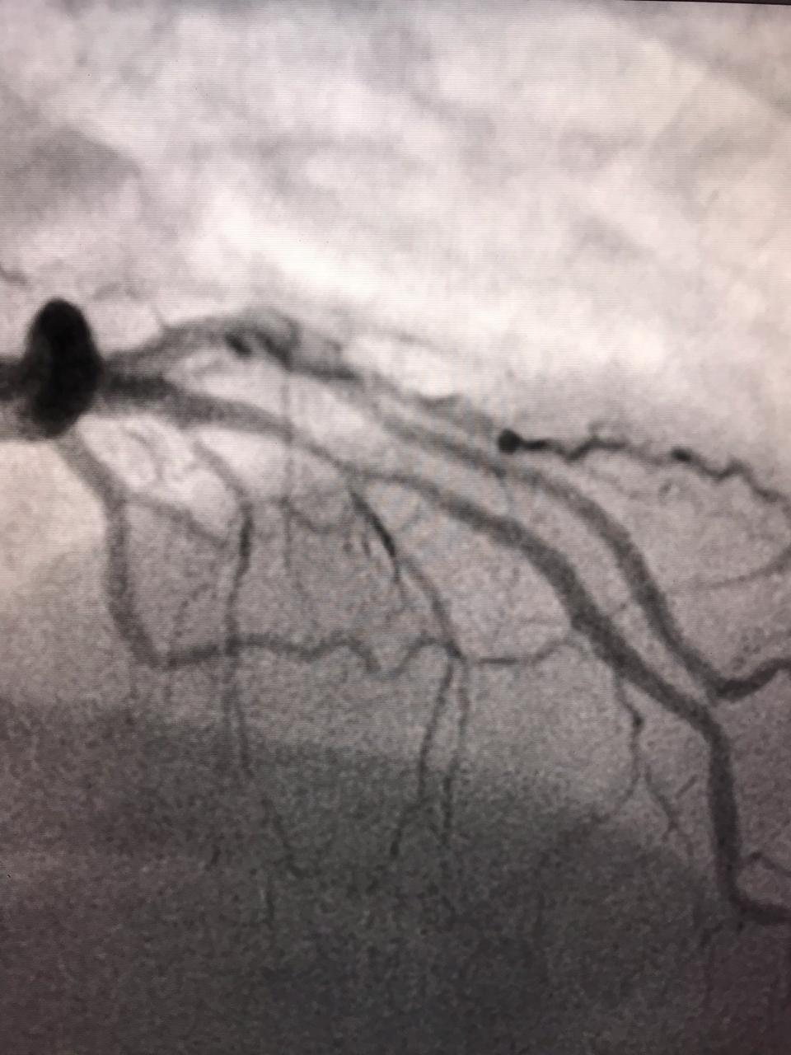
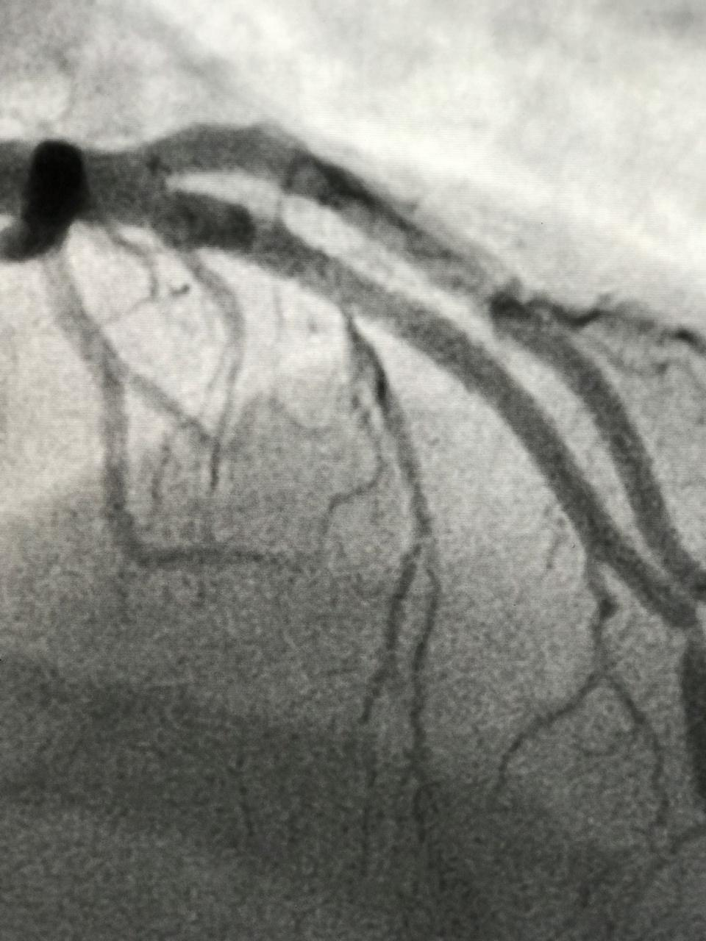
TERAPIA ENDOVASCULAR
¿HASTA DONDE HEMOS LLEGADO?
Intervencionismo en Pacientes trasplantados de corazón
Tres casos VCS y uno en TAP por estenosis residual
Cuatro casos ICP. Vasculopatía por rechazo
Marzo 14 de 2019: paciente PO trasplante de corazón, 7 años y 3 meses.
TÍTULO
Careaga-Reyna G, Zetina –Tun H, Lázaro-Castillo JL y cols. 2019

Slide 19
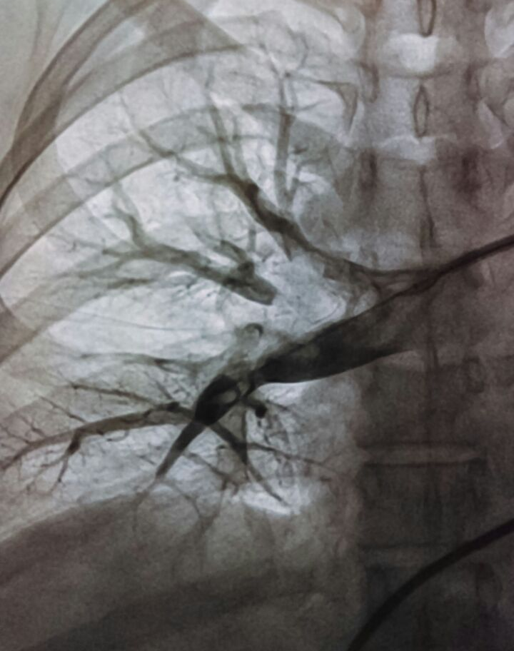
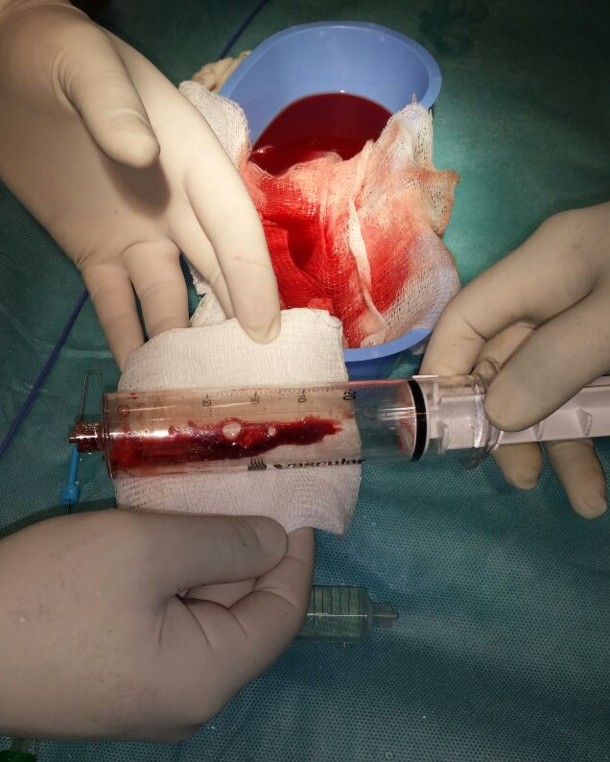
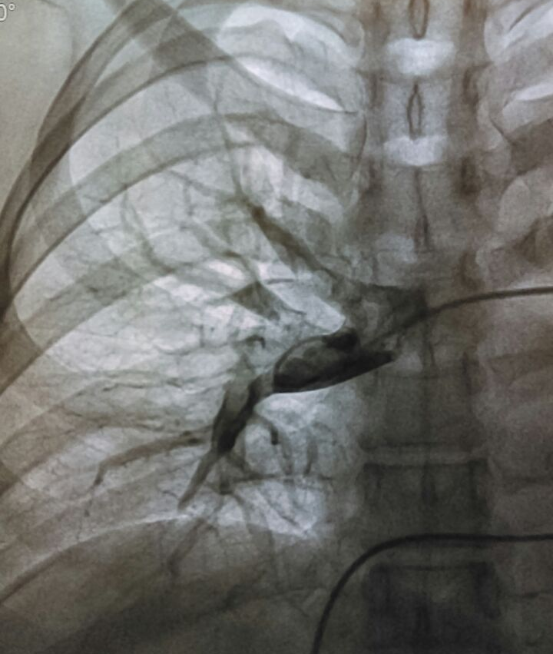
TERAPIA ENDOVASCULAR
¿HASTA DONDE HEMOS LLEGADO?
Tromboembolia pulmonar:
Pacientes con contraindicación absoluta para trombolisis.
Se puede realizar: fragmentación del trombo con globo o catéter “pigtail”, trombectomía con catéter hidrodinámico, aspiración del trombo, o trombectomía rotacional.
TÍTULO
Engelberger RP, Kucher N. Circulation 2011; 124 (19): 2139–44.
Kuo WT, et al. J Vasc Interv Radiol 2009; 20 (11): 1431–40.
Lázaro-Castillo JL, Careaga-Reyna G. Neumol Cir Tórax 2019; 78 (1): 37-40.

Slide 20
TERAPIA ENDOVASCULAR
¿HASTA DONDE HEMOS LLEGADO?
ESCENARIO | RESULTADO
Rechazo o escepticismo profundo de los profesionales encargados de los pacientes con enfermedades potencialmente subsidiarias de beneficiarse de este tratamiento. | No facilita el desarrollo de las nuevas tecnologías, ni dentro ni fuera de las instituciones, hay conflicto entre los profesionales por las discrepancias con el planteamiento de origen.
La «apropiación» de las nuevas técnicas, siguiendo conductas autodidactas y la aplicación directa en sus propios pacientes. | Luchas y los conflictos interdisciplinarios, afecta relaciones interprofesionales, impide que los pacientes dispongan de la mejor atención y retarda la adopción de las nuevas técnicas, con curvas de aprendizaje largas y, en ocasiones, con resultados no óptimos.
Creación de grupos multidisciplinarios liderados por un responsable o coordinador. | Facilita la relación interprofesional, suaviza las curvas de aprendizaje y ofrece mejores resultados, además de sumar esfuerzos y experiencias en torno al paciente.
TÍTULO

Slide 21
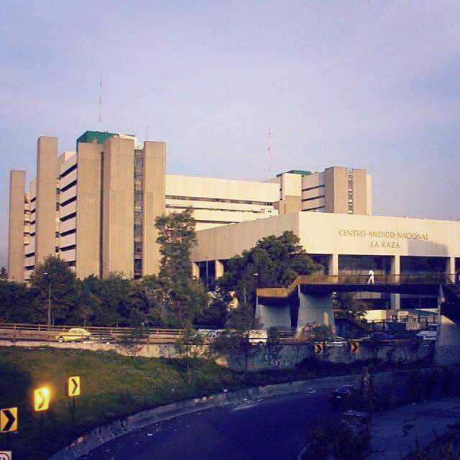
TERAPIA ENDOVASCULAR
¿HASTA DONDE HEMOS LLEGADO?
TÍTULO

